Slide 1
Notes:
Cách chơi: HS hỏi nhóm 2
+ Muốn cộng 2 số thập phân ta làm như thế nào? Lấy ví dụ.
+ Muốn trừ 2 số thập phân ta làm như thế nào? Lấy ví dụ.

Slide 2





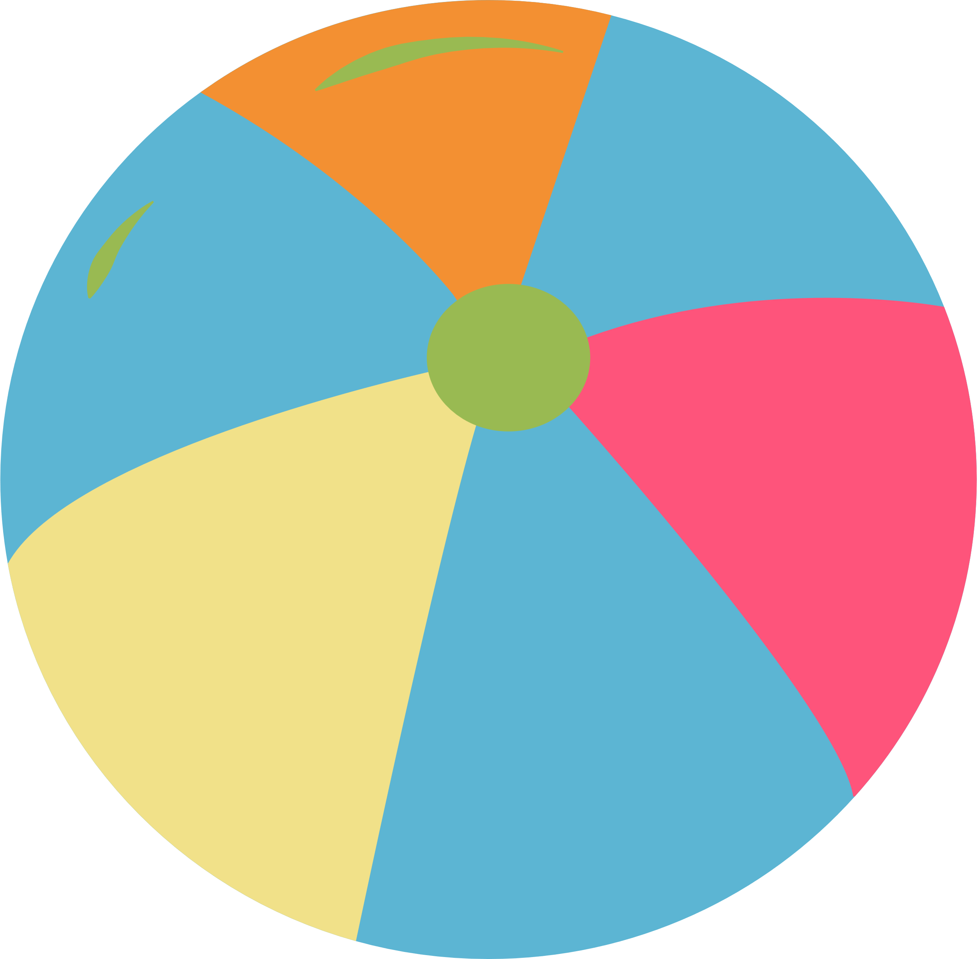

Tiết 48:
LUYỆN TẬP (TIẾT 2)

Slide 3



LUYỆN TẬP

Slide 4
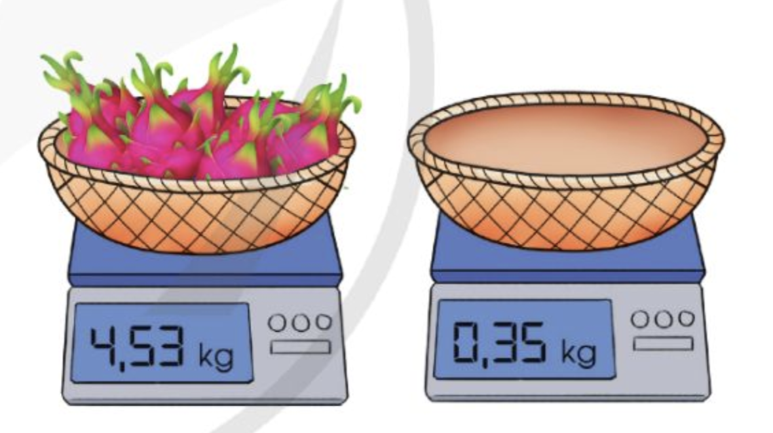

Bài 4: Rổ thanh long cân nặng 4,53 kg, biết rằng chiếc rổ khi không có thanh long cân nặng 0,35 kg. Tính cân nặng của các quả thanh long có trong rổ.

Slide 5
Bài giải:
Cân nặng của các quả thanh long có trong rổ là:
4,53 – 0,35 = 4,18 (kg)
Đáp số: 4,18 kg

Slide 6





Bài 5: Một chú chó con cân nặng 2,3 kg. Một chú mèo con nhẹ hơn chú chó con 1,8 kg. Hỏi cả chó con và mèo con cân nặng bao nhiêu ki-lô-gam?

Slide 7
Bài giải:
Cả chó con và mèo con cân nặng là:
2,3 + (2,3 - 1,8) = 2,8 (kg)
Đáp số: 2, 8 kg

Slide 8
VẬN DỤNG

Slide 9
Bài 5a: Lập tất cả các số thập phân có hai chữ số ở phần thập phân bằng cách sử dụng các thẻ chữ số và thẻ dấu phẩy sau (mỗi thẻ sử dụng một lần):
2
4
8
,

Slide 10
2
,
4
8
2
,
8
4
8
,
2
4
8
,
4
2
4
,
2
8
4
,
8
2

Slide 11
Bài 5b: Tim tổng, hiệu của số thập phân lớn nhất và số thập phân bé nhất đã lập được ở câu a.
Tổng của số thập phân lớn nhất và số thập phân bé nhất đã lập được là:
8,42 + 2,48= 10,9
Hiệu của số thập phân lớn nhất và số thập phân bé nhất là:
8,42 - 2,48 = 5,94

